Slide 1
Гостиница для растений
« Цветочные апартаменты»
Лидер: бакалавр УУНиТ ИЭУБ, группы УП – 5УП191Бз, Марьина Лейсан Руслановна
Научный руководитель: к.э.н., доц. Кафедры проектного менеджмента и бизнес-администрирования УУНиТ Галимова Айгуль Шарифовна
Трекер: Кувшинов Дмитрий Владимирович

Slide 2
АКТУАЛЬНОСТЬ
Как иногда бывает сложно найти человека, который бы поливал домашние растения, когда вся семья отправляется на отдых или переезжает жить на дачу. А дать растениям засохнуть, когда так нужен кислород в загазованной городской среде, никак нельзя. Согласно опросам, проведенным среди путешественников, многие отказываются от длительных поездок по причине наличия домашних животных и растений. Гостиницы для животных уже появились во всех крупных городах, а вот с растениями дело обстоит иначе, мест, где о них могут позаботиться, пока совсем немного.

Slide 3
О ПРОЕКТЕ
Организаторы гостиницы забирают растения на машине из любой части города. Растения могут быть любыми – от традиционной герани, до экзотических экземпляров. Специально оборудованные помещения позволяют обеспечить соответствующие световые, температурные показатели, а так же уровень влажности, что дает возможность обеспечить уход любым растениям.

Slide 4
Цели компании
(по системе SMART)
S (Specific). Предоставить услуги по передержке растений и уходу за ними.
M (Measurable). До 50 мест для растений. В одном помещении с одним транспортным средством.
A (Achievable). Достижимо с помощью имеющихся знания и советов по уходу из открытых источников.
R (Relevant). Релевантно с целями учредителя – создать своё дело, приносящее доход и удовольствие.
T (Time bounded). Открытие бизнеса во время весны до начала летнего сезона путешествий потенциальных клиентов.

Slide 5
ЦЕЛЕВАЯ АУДИТОРИЯ
1. Владельцы растений, которые часто путешествуют или находятся в отпуске и нуждаются в услугах по уходу за своими растениями во время их отсутствия.
2. Занятые люди, которые не имеют достаточно времени или опыта для ухода за своими растениями и предпочитают нанять профессионалов, чтобы обеспечить им необходимый уход.
3. Компании, офисы и коммерческие учреждения, которые хотят создать приятную атмосферу и ухоженный вид с помощью растений, но не могут обеспечить их уход самостоятельно.
4. Люди, которые хотят подарить своим близким или друзьям уникальный и полезный подарок, связанный с растениями.
5. Путешественники.

Slide 6
ЭТАПЫ РАЗВИТИЯ
1. Создание: регистрация ИП, регистрация коммерческого наименования в Роспатент, аренда помещения, закупка оборудования;
2. Рост: начало деятельности проекта, раскрутка, привлечение первых клиентов;
3. Зрелость: с увеличением спроса будет масштабирование, то есть набор сотрудников, увеличение площадей, добавление новых услуг и т. д.;
4. Новое развитие или упадок. В случае успешности проекта и невозможности дальнейшего роста из-за ограничений формы ИП идея будет трансформирована в новую форму организации, например, в ООО. А в случае несостоятельности проекта будет ликвидирован.

Slide 7
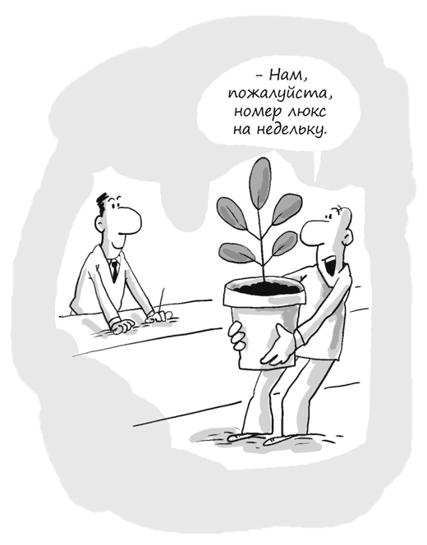
СМЕТА:
Постоянные затраты
Единовременные затраты
Прогнозируемый объём продаж

Slide 8
ПОСТОЯННЫЕ ЗАТРАТЫ
Вид затрат | Стоимость, руб.
 | На месяц | На год
Аренда помещения | 35000 | 420000
Коммунальные услуги | 1293 | 15516
Затраты на электроэнергию | 2586 | 31032
Оплата зарплаты | 140000 | 1680000
Итого: | 178879 | 1726548

Slide 9
ЕДИНОВРЕМЕННЫЕ ЗАТРАТЫ
Наименование оборудования, технических средств | Направление использования | Цена за ед. руб. | Кол-во | Стоимость руб.
Телефон | Связь | 5500 | 1 | 5500
Ноутбук | Связь | 68000 | 1 | 68000
Полки настенные | Содержание растений | 1000 | 30 | 30000
Тумбы | Содержание растений | 3000 | 5 | 15000
Стол | Организация пространства | 5650 | 1 | 5650
Стул | Организация пространства | 3000 | 5 | 15000
Лейка | Уход за растениями | 300 | 3 | 900
Пульверизатор | Уход за растениями | 150 | 3 | 450
Лампы дневного света | Содержание растений | 400 | 5 | 2000
Увлажнитель воздуха | Содержание растений | 5000 | 1 | 5000
Ремонт помещения | Организация пространства | 35000 | 1 | 35000
Веб-сайт | Продвижение | 24000 | 1 | 24000
Таргет в ВКонтакте | Продвижение | 8500 | 1 | 8500
Итого: |  |  |  | 215000

Slide 10
ПРОГНОЗИРУЕМЫЙ ОБЪЁМ ПРОДАЖ
Наименование товаров, работ, услуг | Цена, руб. | Количество в месяц | Сумма в месяц, руб.
Хранение небольшого цветка | 90 | 135 | 12150
Хранение большого цветка | 150 | 70 | 10500
Содержание прихотливых растений | 200 | 60 | 12000
Пересадка растений | 150 | 150 | 22500
Консультация на дому | 500 | 15 | 7500
Итого: |  |  | 64650

Slide 11
МИНУСЫ
ПЛЮСЫ
•Уникальная идея
•Профессиональное предоставление услуги – экспертный уход
•Научный подход к деятельности
•Удовлетворение потребности в заботе о растениях при отсутствии хозяев
•Лечение боли – страх оставлять ключи от квартиры для полива кому-либо (теперь растения можно отправить в гостиницу)
•Возможность предоставления дополнительных услуг по пересадке, лечении, консультации и т. д.
•Удобство для клиентов – логистика по городу
•Географическое положение удобное для потенциальных ближайших клиентов – рядом с домом
Сезонность: Некоторые клиенты могут нуждаться в услугах гостиницы для растений только в определенное время года. Это может означать, что в другие периоды года спрос на услуги будет низким, что может повлиять на доходность бизнеса.
Технические сложности: Уход за растениями может потребовать определенных навыков. Если у вас или вашего персонала нет опыта в этой области, возможно, потребуется обучение или привлечение специалистов, что может повлечь за собой дополнительные расходы
Ответственность за растения: Могут возникнуть проблемы, такие как болезни растений, повреждения или даже потеря. Вам придется разработать стратегии для минимизации рисков и обеспечения безопасности растений.
Непредвиденные обстоятельства: Пожары, наводнения или другие природные катастрофы, которые могут повредить или уничтожить растения.

